Slide 1
浙江大学城市学院软件工程专业
BUBY
霸笔笔记
（安卓APP）
详细设计介绍
G02小组：高兴欣 王晨旭 倪嘉玲
Notes:
亮亮图文旗舰店https://liangliangtuwen.tmall.com

Slide 2
组内人员
项目经理：高兴欣
微信号：13575809175
QQ号：9448113663
组员：倪嘉玲
微信号：15988890403
QQ号：790561739
组员：王晨旭
微信号：13588268977
QQ号：657370304
项目指导者/验收者：杨枨
微信号：HolleyYang

Slide 3
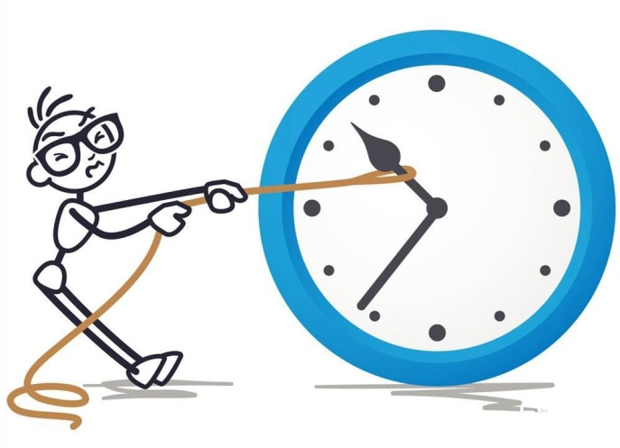
背景
BACKGROUND
单词记
在现在的生活中，许多人都有共同的问题，比如最常见的就是拖延和健忘，时常喜欢把事情一拖再拖导致工作学习效率都不高，也经常有时候会忽然地“失忆”。我们这款笔记就主要服务比较忙碌的上班族和大学生，笔记养成随手记的习惯时间轴的功能可以时刻提醒自己，养成高效率的习惯，也可以防止遗漏事项。

Slide 4

目录/CONTENTS
1.界面设计
2.系统相关图解
3.模块流程图及伪代码
4.甘特图
5.总体设计相关报告
6.会议记录绩效评价

Slide 5
1
界面设计
一. 登陆注册界面
二. 主页
三. 设置
四. 个人信息
五. 主要功能界面
六. 同步
七. 管理员界面

Slide 6
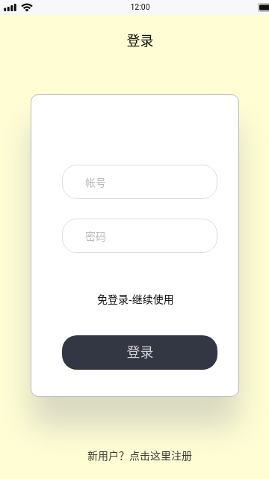
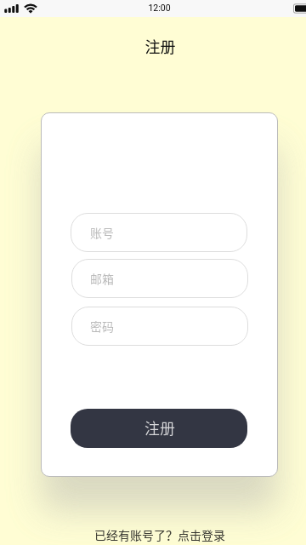

一、界面原型设计
登录
注册
主页

Slide 7
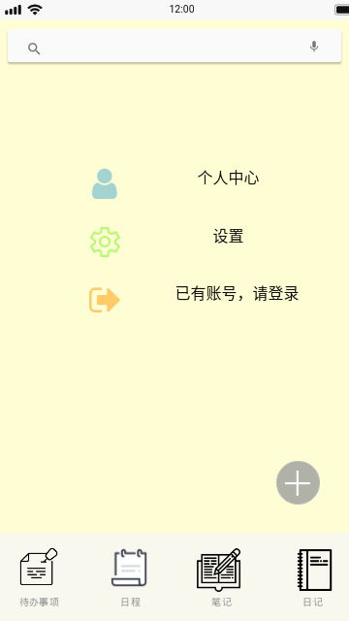
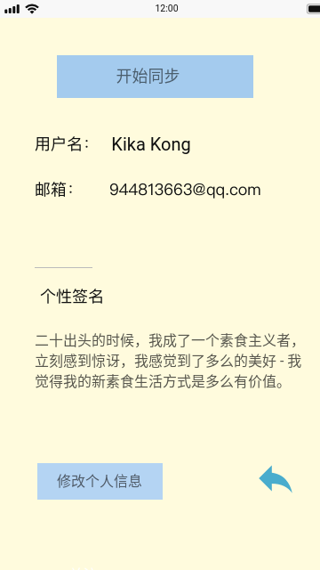
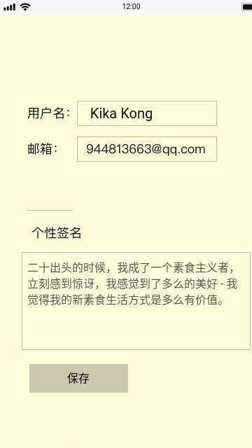
主界面
个人中心
修改个人信息

Slide 8
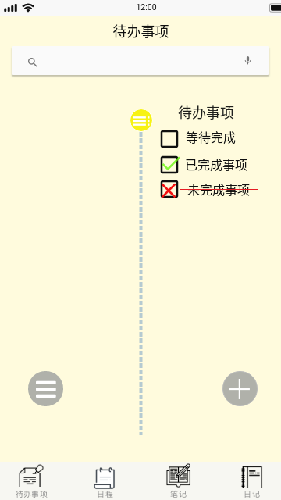
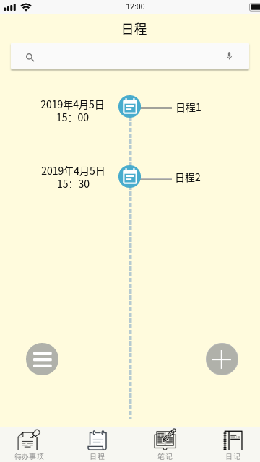
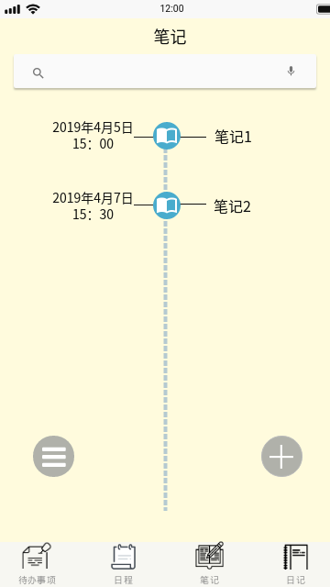
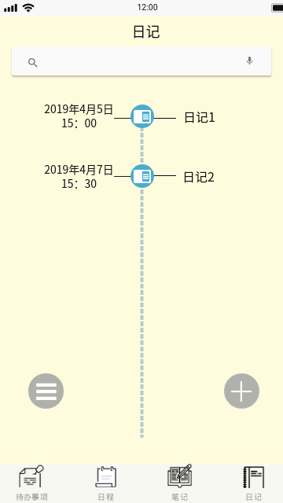
待办
日程
笔记
日记

Slide 9
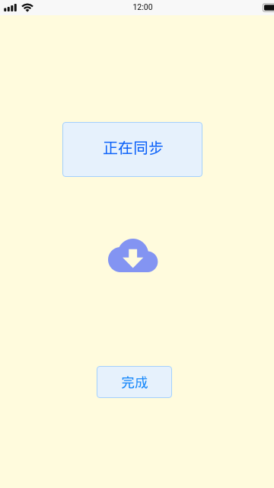
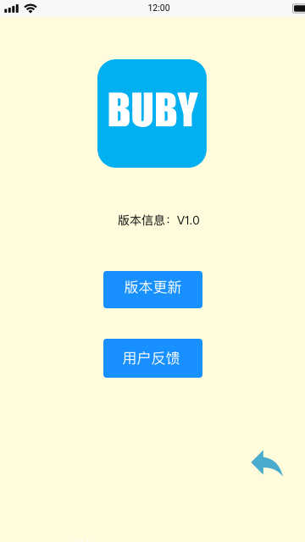
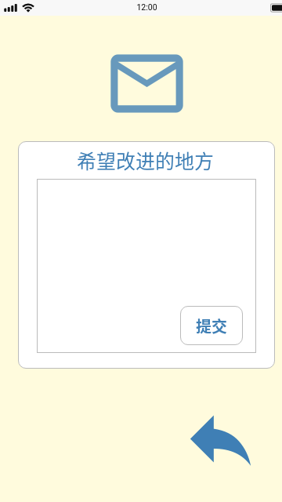
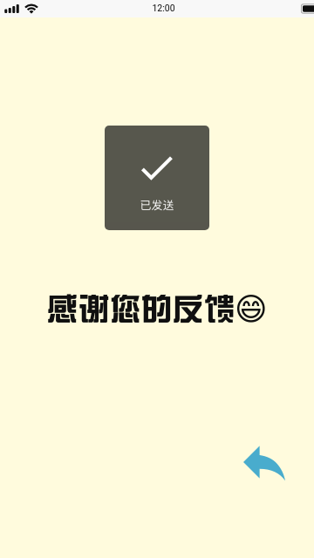
同步
设置
用户反馈

Slide 10
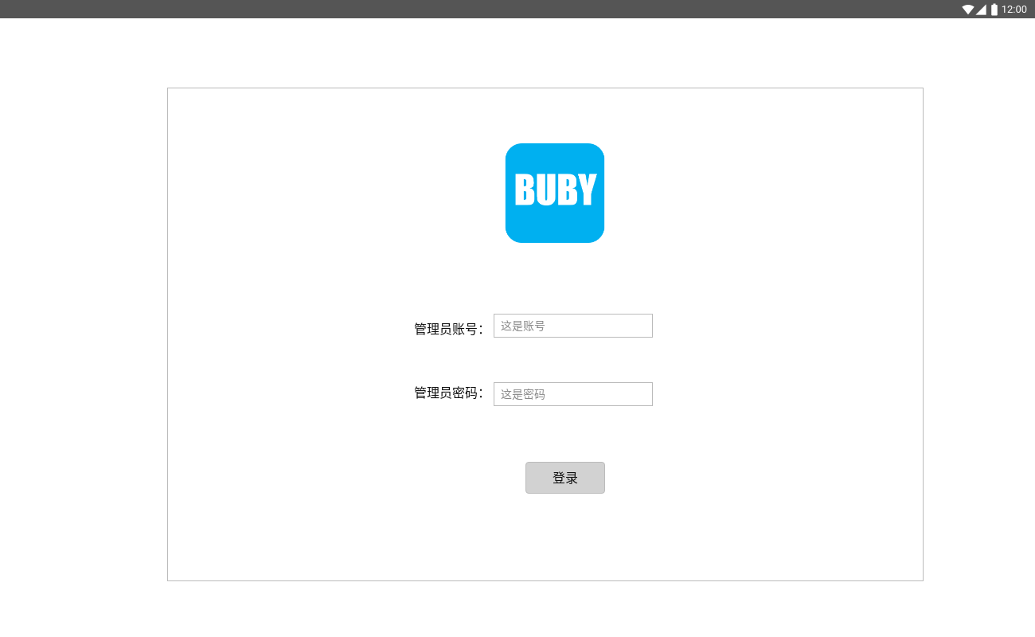
PC端管理员登陆界面

Slide 11
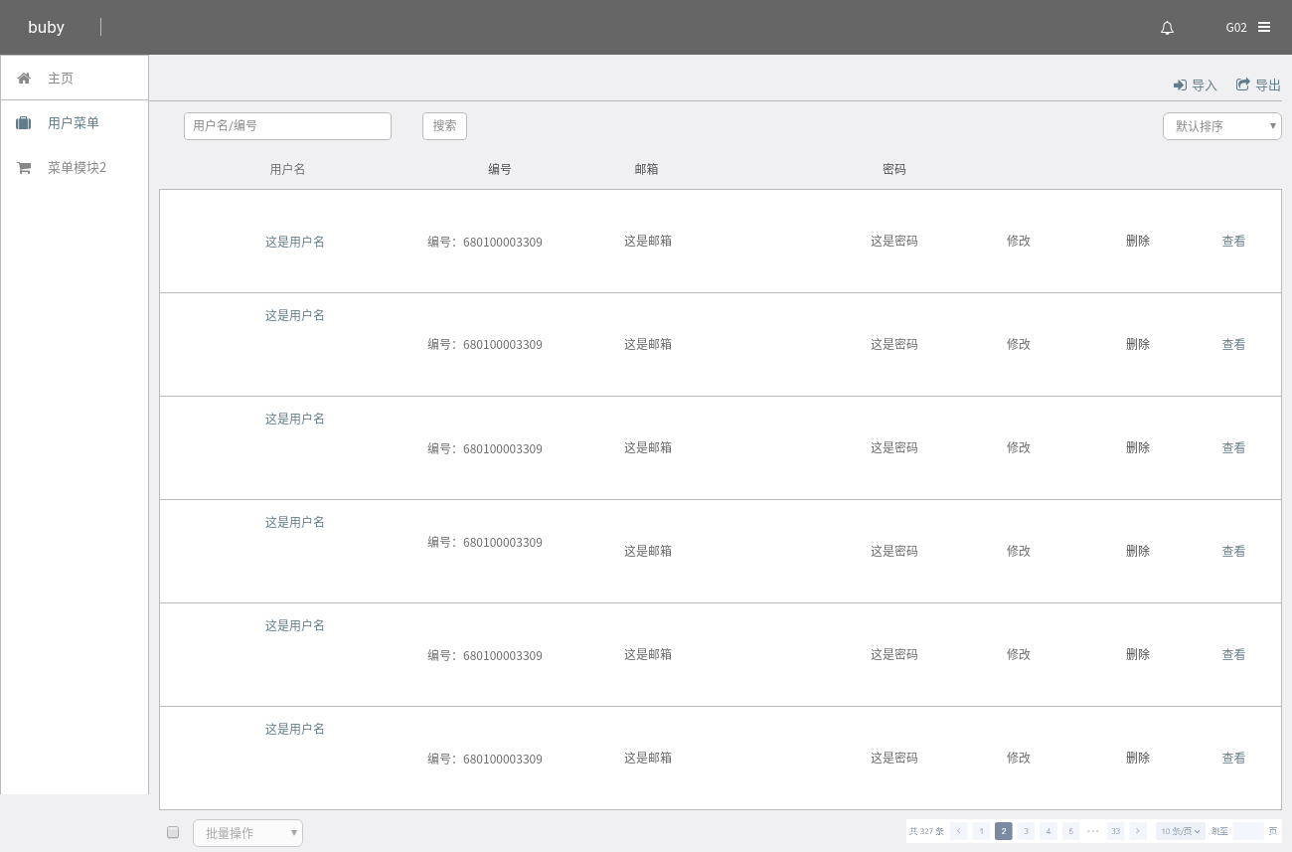
PC端管理员界面

Slide 12
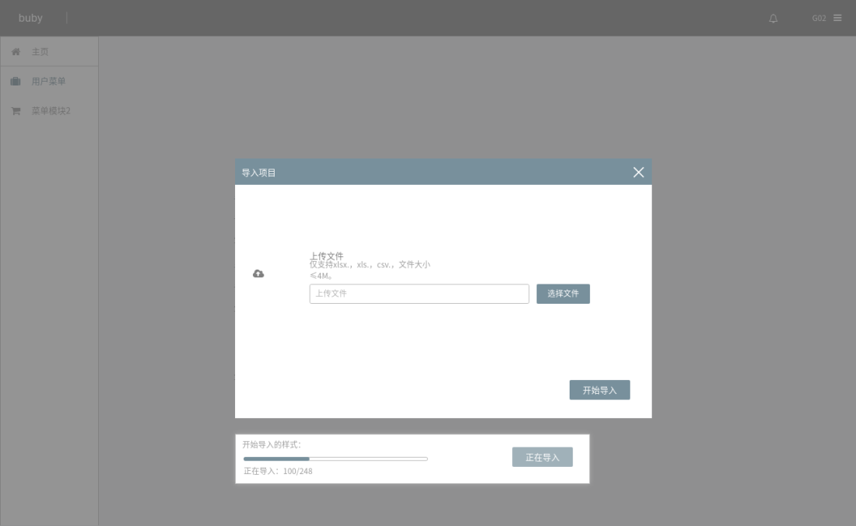
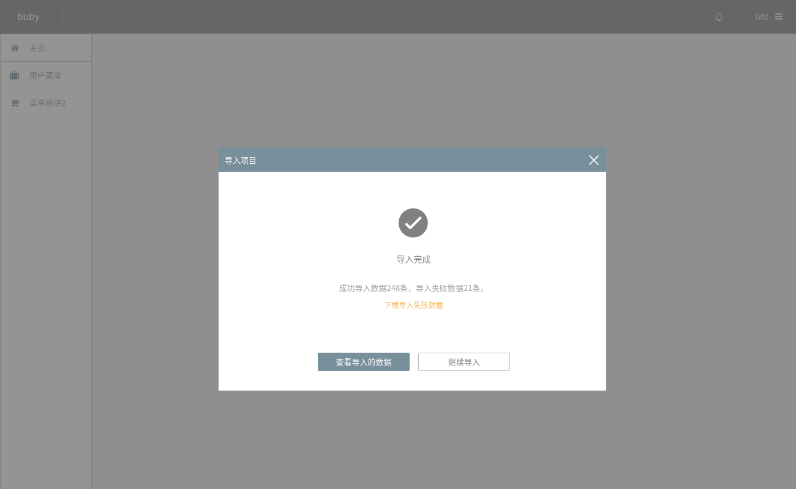
导入与导入完成

Slide 13
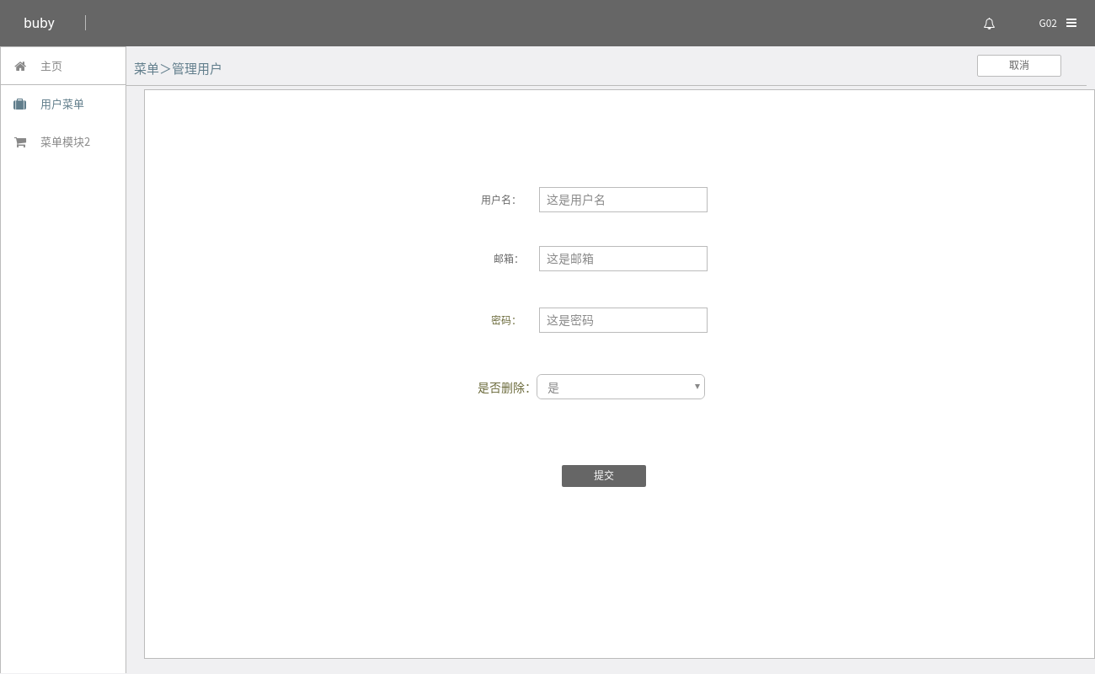
新建项目

Slide 14
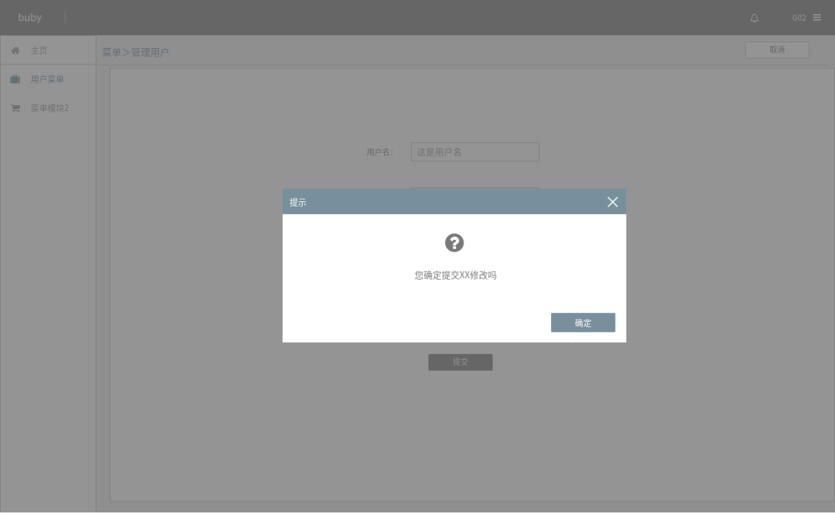

提交确认与取消

Slide 15
2
系统相关图解
一. HIPO图
二. 模块调用图
三、数据库关系ER图

Slide 16
HIPO图
霸笔笔记APP
用户管理
1.0.0.0
系统管理
2.0.0.0
用户信息
1.1.0.0
用户操作
1.2.0.0
系统功能
2.1.0.0
个人信息维护
1.1.1.0
查询信息
1.1.2.0
用户登录
1.2.1.0
用户注册
1.2.2.0
用户信息同步
1.2.3.0
日程功能
2.1.1.0
待办功能
2.1.2.0
笔记功能
2.1.3.0
日记功能
2.1.4.0
用户反馈功能
2.1.5.0
个人信息修改
1.1.1.1
查询个人信息
1.1.2.1
查询事项信息
1.1.2.2
查询功能
2.1.1.1
添加功能
2.1.1.2
查询功能
2.1.2.1
添加功能
2.1.1.2
查询功能
2.1.3.1
添加功能
2.1.3.2
查询功能
2.1.4.1
添加功能
2.1.1.2

Slide 17
模块调用图
系统总控
用户模块
功能模块
注册模块
登录模块
信息模块
日程模块
待办模块
笔记模块
日记模块
用户反馈模块

Slide 18
ER图
管理员
用户
管理员编号
varchar(10)
用户账号
varchar(16)
管理员账号
varchar(16)
用户密码
varchar(20)
密码
varchar(20)
邮箱
varchar(20)
用户邮箱
varchar(20)
1
用户编号
varchar(10)
1
创建
管理
账号 varchar（10）
时间 DATATIME
管理员编号 varchar(10)
n
n
事项
事项数据库
事项编号
varchar(10)
数据库号
varchar(10)
事项类型
varchar(16)
导出
数据库类型
varchar(16)
数据库号
varchar(10)
管理员编号
varchar(10)

Slide 19
ER图
用户账号
用户密码
用户邮箱
用户编号
管理员编号
管理员姓名
密码
事项编号
事项类型
事项信息
N
创建
1
用户
管理员
邮箱
1
数据库号
N
管理
导出
1
N
数据库编号
管理员编号
事项数据库
数据库类型

Slide 20
3
模块流程图及伪代码

Slide 21
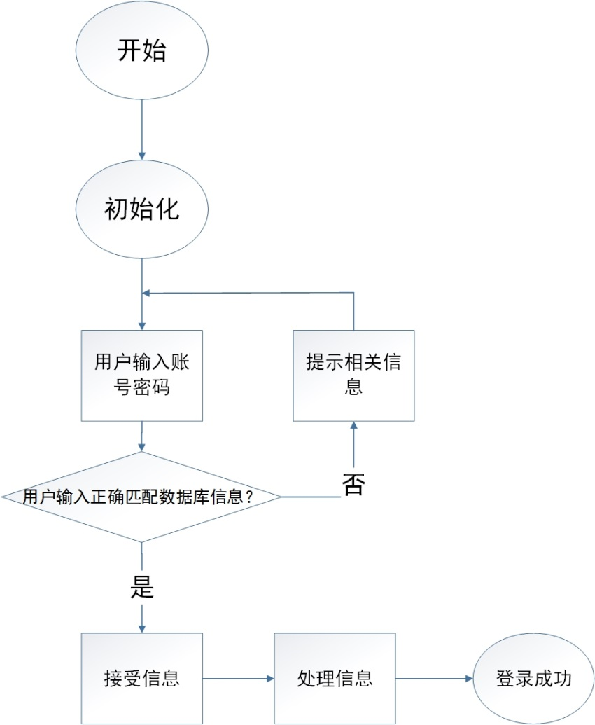
登录模块
Public class login
{
读取用户输入账号;
If((账号长度不符合要求)&&(用户名含非法字符))
{
提示信息;
用户重新输入;
}
读取用户输入密码;
If((密码长度不符合要求)&&(密码含非法字符))
{
提示信息;
用户重新输入;
}
If(账号密码与数据库存储信息不匹配)
{
提示信息;
用户重新输入;
}

Slide 22
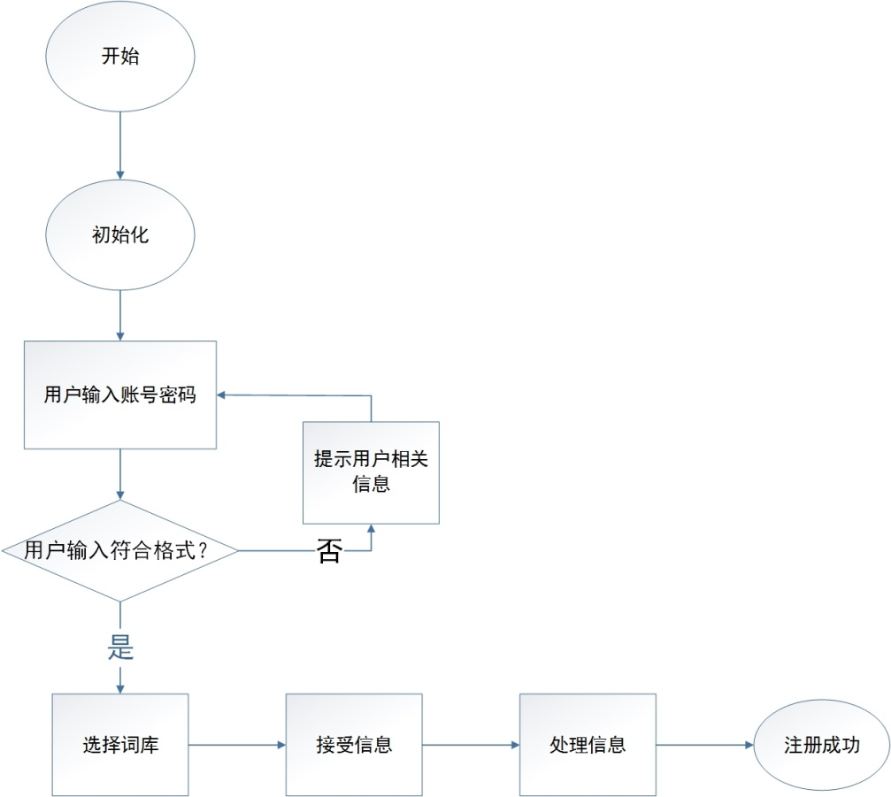
注册模块
Public class register
{
读取用户输入账号;
If((账号长度不符合要求)&&(用户名含非法字符))
{
提示信息;
用户重新输入;
}
读取用户输入密码;
If((密码长度不符合要求)&&(密码含非法字符))
{
提示信息;
用户重新输入;
}
读取用户输入邮箱;
If((邮箱格式不符合要求)&&(密码含非法字符))
{
提示信息;
用户重新输入;
}
}

Slide 23
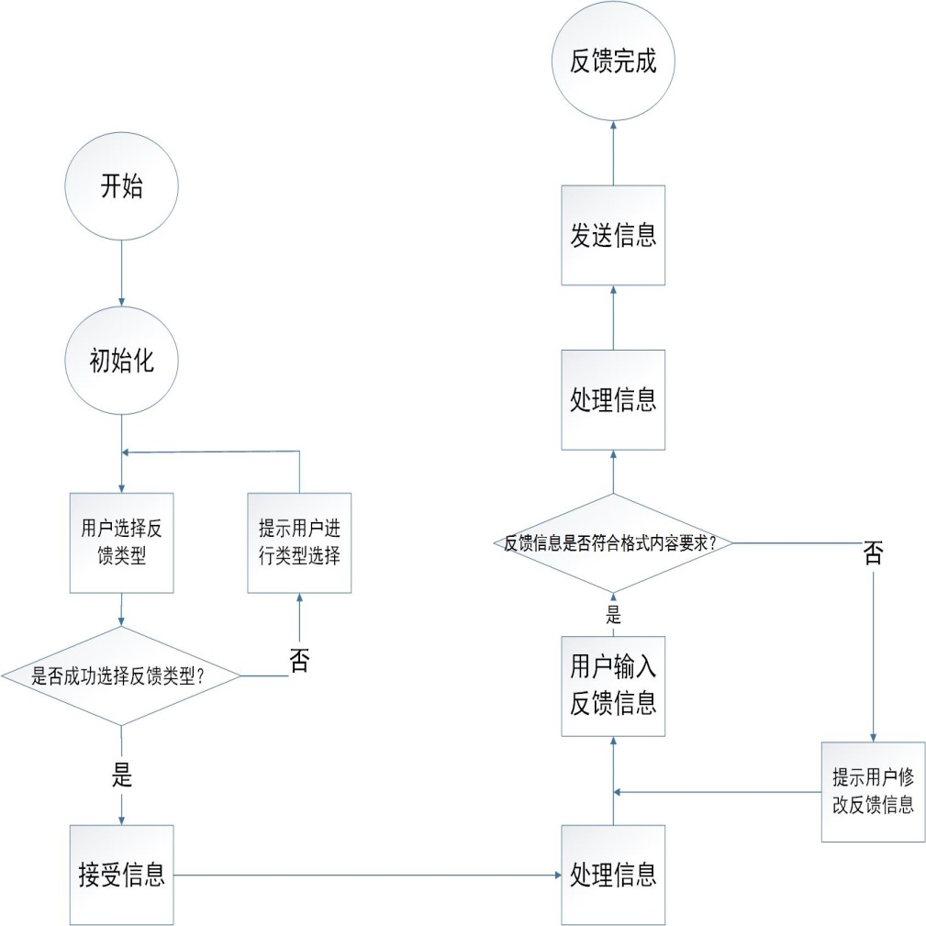
反馈模块
Public class feedback
{
读取用户选择反馈种类
If（选择A类）
Then 发送给管理员信息种类=A;
If（选择B类）
Then 发送给管理员信息种类=B;
…….
读取用户反馈信息
If((反馈信息长度不符合要求）)
{
提示信息；
用户重新输入；
}
Else
发送信息至管理员；
}

Slide 24
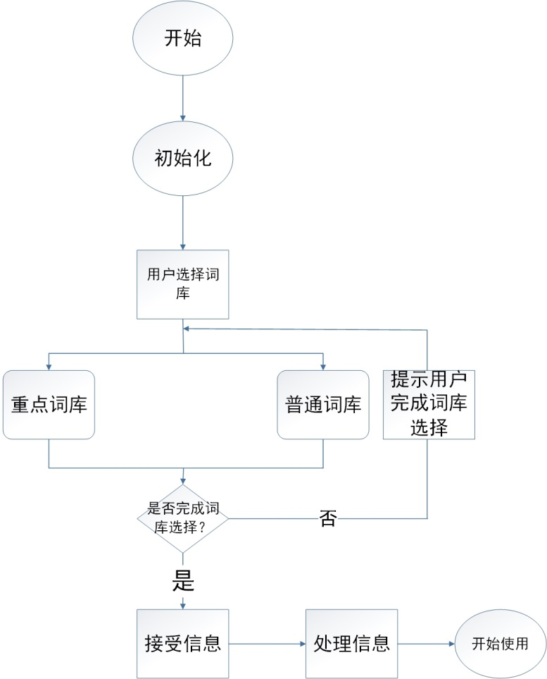
个人信息修改模块
Public class modifyinfo
{
读取用户输入信息;
接受信息；
保存信息；
}

Slide 25
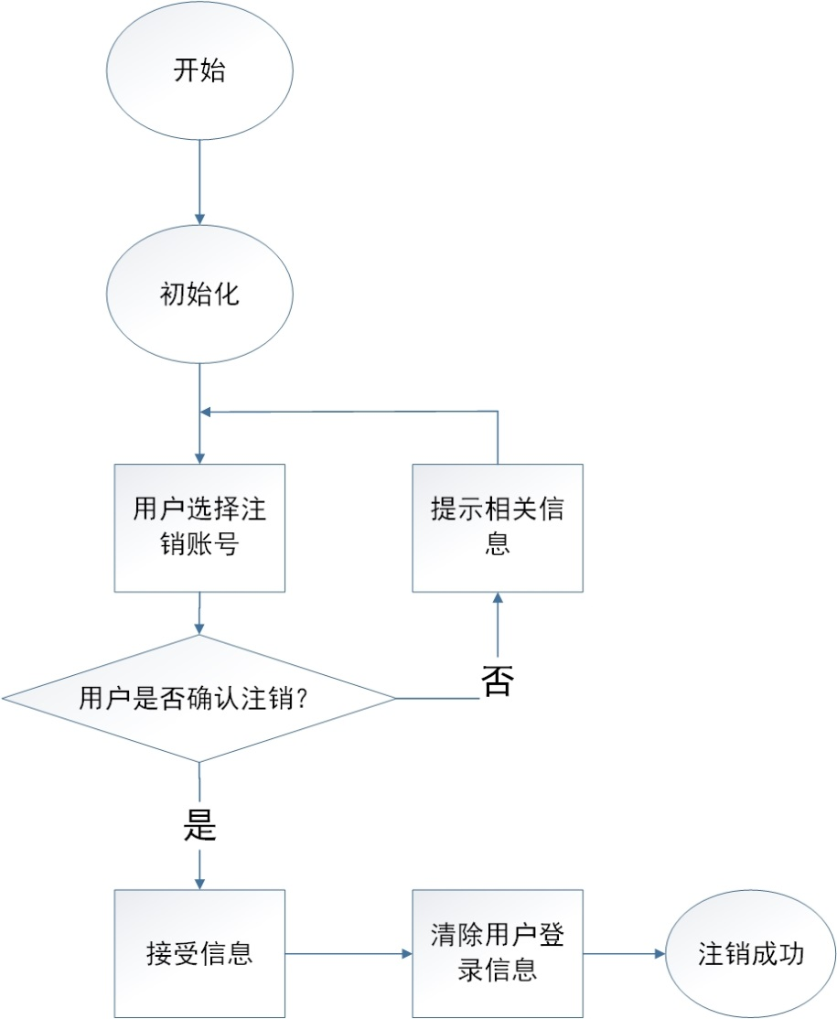
注销模块
Public class cancel
{
接受用户注销请求；
向用户确认注销请求；
If(用户确认请求)
清除用户登录信息；
Else If(用户否定注销请求)
退出注销界面；
}

Slide 26
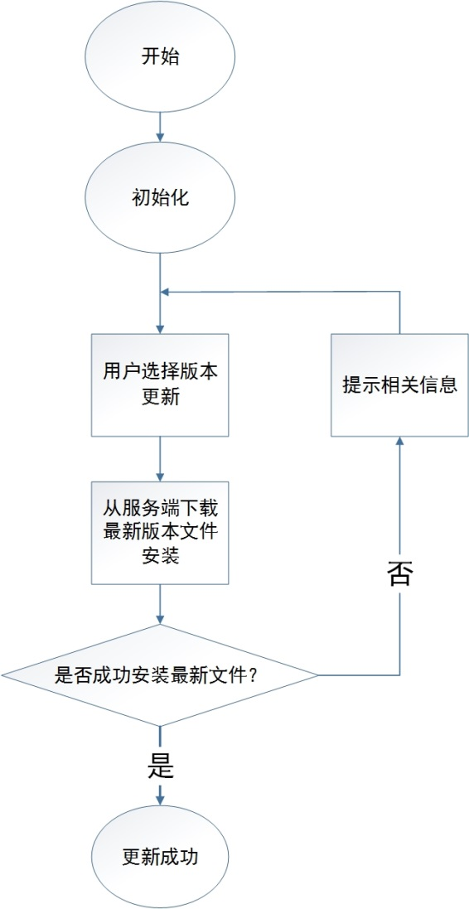
更新模块
Public class update
{
读取用户更新请求；
下载最新客户端文件；
安装文件；
}

Slide 27
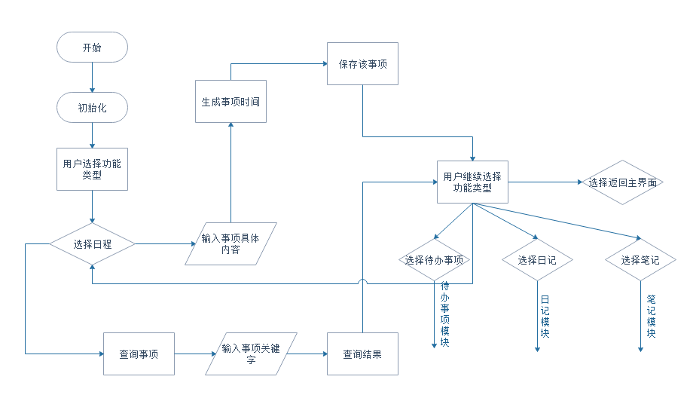
四大功能模块流程图及伪代码

Slide 28
public class Function{
void rc(){
读取用户输入事项；
if（用户设置提醒时间）{
读取时间}
保存内容；
｝
void dbsx(){
读取用户输入事项；
保存内容；
｝
void rc(){
读取用户输入事项；
if（用户设置提醒时间）{
读取时间}
保存内容；
｝
void bj(){
读取用户输入事项；
保存内容；
｝
void rj(){
读取用户输入事项；
保存内容；
｝
class Main{
public static void main(String[] args){
创建Function对象数组;
与数据库建立连接；
if(用户点击日程){
rc（）
if（用户选择放回主页) 跳转至主页
}
else if(用户点击待办事项){
dbsx（）；
if(用户选择放回主页) 跳转至主页
}
else if(用户点击日记){
rj（）
if(用户选择放回主页) 跳转至主页
}
else if(用户点击笔记){
bj（）
if(用户选择放回主页) 跳转至主页
}
else if(用户点击设置){
跳转至设置;
}
else if(用户点击个人中心){
跳转至个人中心
}
else if(用户点击帮助){
跳转至帮助
}
}
}

Slide 29
4
甘特图

Slide 30
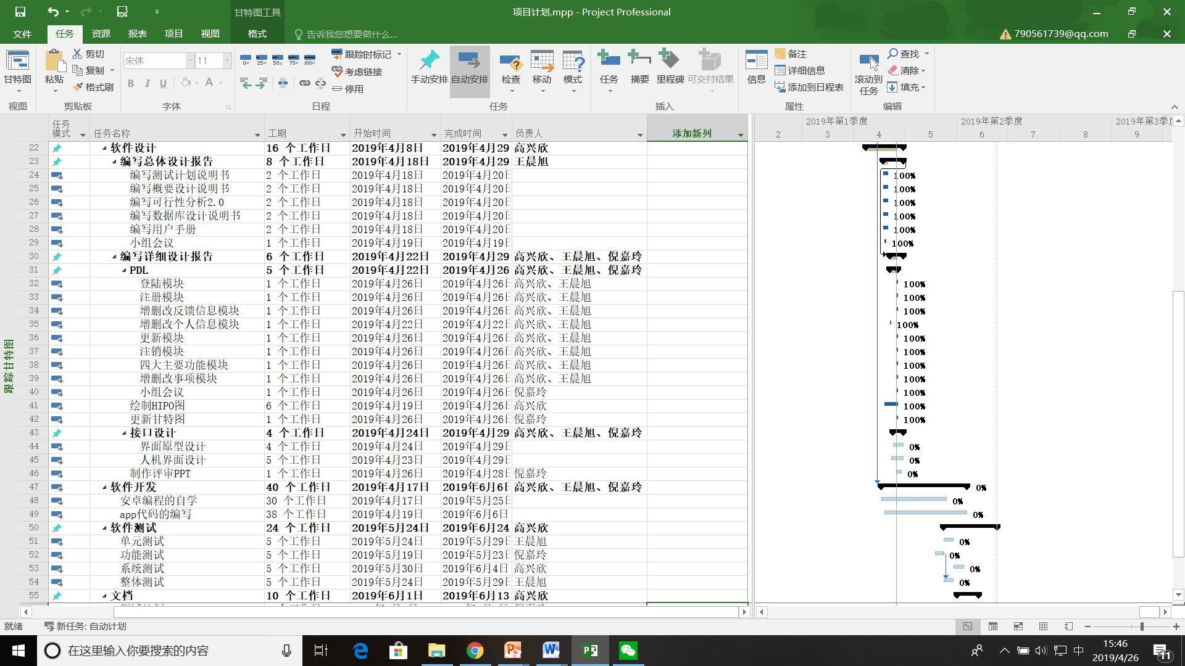
甘特图

Slide 31
5
总体设计相关报告

Slide 32
总体设计相关报告：
修改相关文档：
测试计划说明书
方案讨论选择说明书
概要设计说明书
数据库设计说明书
详细设计说明书
用户手册
项目计划书
需求分析SRS文档

Slide 33
6
会议记录及绩效评价

Slide 34
会议记录

Slide 35
本次作业的小组分工

Slide 36
参考资料
《软件工程导论（第6版）》张海藩 牟永敏 编著 清华大学出版社 出版
学堂在线 软件工程（自主模式）清华大学刘强副教授授课
《软件工程导论学习指导（第6版）》中文版

Slide 37

Thank You
谢谢观看

